Slide 1


Herzlich Willkommen!
Informationen rund um den Schulwechsel
nach der 4. Klasse
Dienstag 29.10.2024 - 19:00 Uhr
Luise-Albertz-Halle

Slide 2
Was erwartet Sie heute?
1. Tipps zur Entscheidungsfindung
2. Das Schulsystem in Nordrhein - Westfalen
3. Ablauf des Beratungs- / Anmeldeverfahrens
4. Zeit für Fragen

Slide 3

1. Tipps zur Entscheidungsfindung
designed by Freepik
Wertvolle Tipps !!!

Slide 4
Entscheidung:
Welche ist die beste Schule für mein/unser Kind?
Entscheidungshilfen
Informationen über Ihr Kind
Informationen zu den weiterführenden Schulen

Slide 5

Informationen über Ihr Kind
eigene Beobachtungen
Beobachtungen der Lehrkräfte
Beratung durch die Klassenlehrkraft

Slide 6
2. Das Schulsystem in NRW
EF: Einführungsphase (1. Jahr der Gymnasialen Oberstufe) *GO: Gymnasiale Oberstufe (Aufgeteilt in EF, Q1 und Q2)
Q: Qualifikationsphase (2. und 3. Jahr der Gymnasialen Oberstufe) **GG: an Förderschulen mit Schwerpunkt Geistige Entwicklung
Q2
GO*an der Gesamt-Schule
GO am Gym-
nasium
Berufskolleg
GG: Berufs-praxisstufe
Sekundar-stufe II
13
Q1
12
EF
11
10
Gesamt-schule
Gym-
nasium
Real-schule
Haupt-
schule
Sekundar-
schule
Förder-schule
Sekundar-stufe I
10
9
9
8
8
7
7
6
6
5
5
4
Grundschule
Förder-schule
Primar-stufe
4
3
3
2
2
1
1

Slide 7
Angebot in Oberhausen
      Förderschulen
Realschulen Gymnasien
Gesamtschulen
Weiterführende Schulen

Slide 8
Schulabschlüsse
Schulform | Angestrebter Abschluss
Förderschule | Je nach Schwerpunkt können verschiedene Bildungsabschlüsse erworben werden.
Realschule | Mittlerer Schulabschluss; ggf. mit Qualifikation (Fachoberschulreife)
Gymnasium | Allgemeine Hochschulreife (Abitur)
Gesamtschule | alle Schulabschlüsse sind möglich: Erster Schulabschluss (nach Kl.9, vormals Hauptschulabschluss) bis zur Allgemeine Hochschulreife (Abitur)

Slide 9

3. Ablauf des Beratungs- / Anmeldeverfahrens
Bild von Freepik

Slide 10
So geht es zunächst weiter
1
Grundschulen: Intensive Beratung der Eltern
2
Weiterführende Schulen: Informationsveranstaltungen und Tage der offenen Tür
3
Anmeldetage: 10.02.25 – 14.02.25
4
Grundschulempfehlungen

Slide 11
Die Empfehlung der Grundschule
Die Klassenkonferenz hat am________________ beschlossen, dass ____________________
Name des Kindes
auf der Grundlage des Leistungsstands, der Lernentwicklung und der Fähigkeiten sowie des Arbeitsverhaltens und Sozialverhaltens für den Besuch
¹ der Hauptschule
¹ der Realschule
¹ des Gymnasiums
und der Gesamtschule sowie der Sekundarschule geeignet ist.
Für den Besuch
² der Realschule
² des Gymnasiums
ist sie/er mit Einschränkungen geeignet.

Slide 12
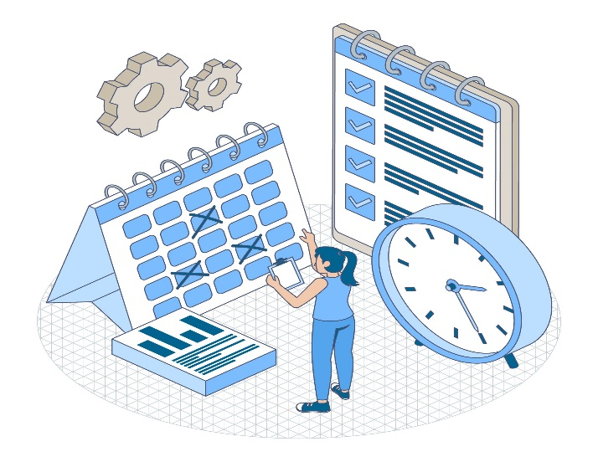
Anmeldung
Anmeldung an EINER weiterführenden Schule
Termine:
  Realschule, Gymnasium, Gesamtschule: 10.02.25.-14.02.25
  Förderschulen: Anmeldung erfolgt nach Zuweisung

Slide 13

Anmeldung
mitzubringen sind:
  das anzumeldende Kind
  Anmeldebogen
  4-fach Bogen
  Stammbuch
  Halbjahreszeugnis der 4. Klasse
  Geburtsurkunde
  ggf. Vollmachten (z.B. Sorgerecht)
  weitere Informationen unter www.oberhausen.de

Slide 14
Aufnahmeverfahren
Aufnahme
oder
Koordinierung

Slide 15
4. Zeit für Fragen
Was passiert, wenn Eltern eine Schulform wählen, die nicht von der Grundschule empfohlen wurde?
Habe ich Anspruch auf eine
bestimmte Schule?
Fragen?

Slide 16
Vielen herzlichen Dank !

